Slide 2
Реклама, которая не раздражает.

Slide 3
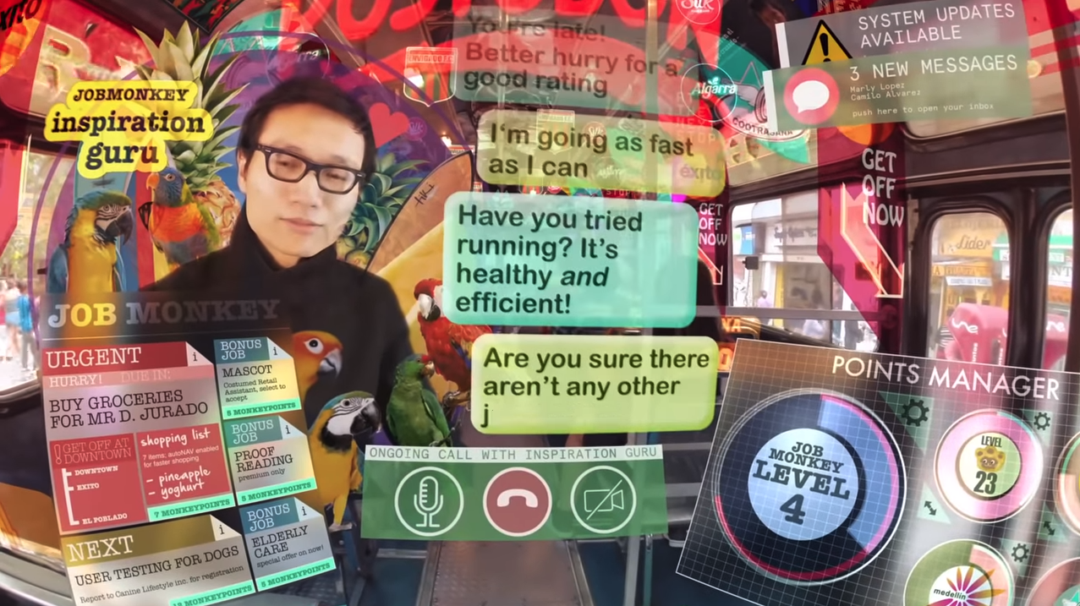

Slide 4
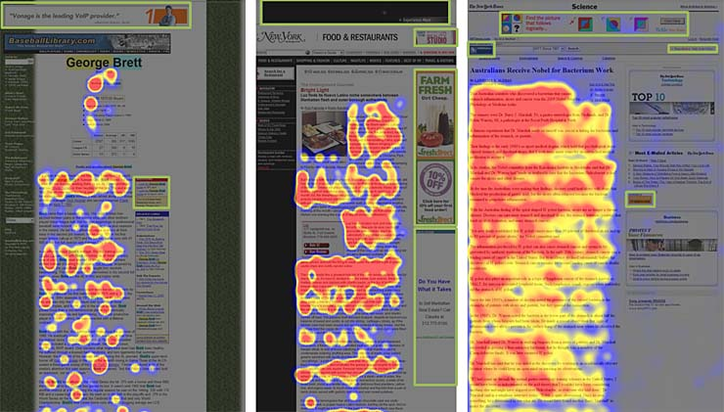

Slide 5
«Вероятность того, что человек выживет в авиакатастрофе выше, чем если он специально нажмет на баннер.»
Solve Media

Slide 6
Что тогда делать?
Использовать нативную рекламу;
Перестать бить из пушки по-воробьям в рекламе;
Использовать рекламные сообщения заточенные под типы психографики.

Slide 7
Нативная реклама.

Slide 8
Нативная реклама
Суть проста: есть контент за которым человек приходит в интернет сам, так давайте:
Вписываться в такой контент;
Сами генерировать такой контент.

Slide 9
Нативная реклама
Это оплачиваемая форма рекламного контента соответствующая следующим параметрам площадки, где он размещается:
форма;
чувство;
функционал;
качество.

Slide 10
Нативная реклама
Тут крайне важна плотная работа с самой площадкой рекламные, кто как не они лучше знают своих пользователей.

Slide 11
Реклама на аудиторию, а не в целом реклама.

Slide 12
Как подготовить крутое персональное предложение для ЦА?
Изучите вашу аудиторию
Сделайте Customer Journey Map
Изучите ваших конкурентов
Пересоберите продукт

Slide 13
Сегментируем ЦА
По социальному статусу;
По ABC-матрице;
По RFM-анализу;
По мотивации к покупке;
По Психотипам.
(это можно и нужно комбинировать)

Slide 14
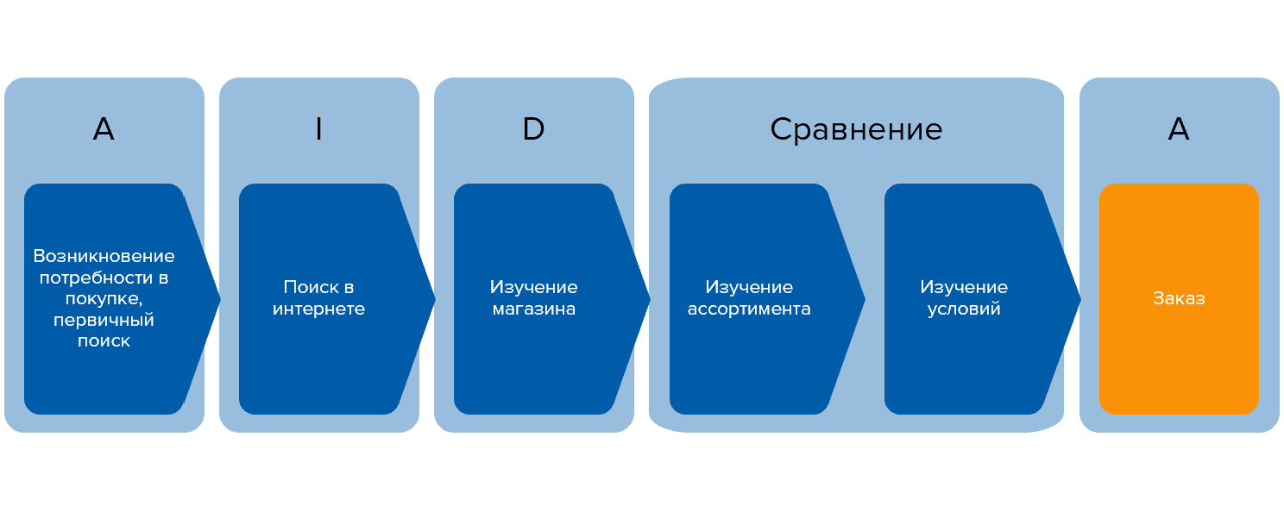
Делаем CJM

Slide 15
Изучаем конкурентов
Другой такое же бизнес как у вас;
Другой бизнес в целом, но тот, который решает ту же задачу для человека;
Сделай сам!
Не делать ничего (само пройдет)!

Slide 16
Пересобираем продукт
Так, чтобы он подходил для нужной вам аудитории, решал задачу, выделял вас был выгодным

Slide 17
Пара слов о психографике.

Slide 18
Почему это важно?
Люди очень разные и им нравится воспринимать контент по-разному;
Всем не угодишь. Пытаясь понравиться всем, можно не понравиться никому;
Решения принимаются на автопилоте. Надо быть «в рамках автопилота».

Slide 19
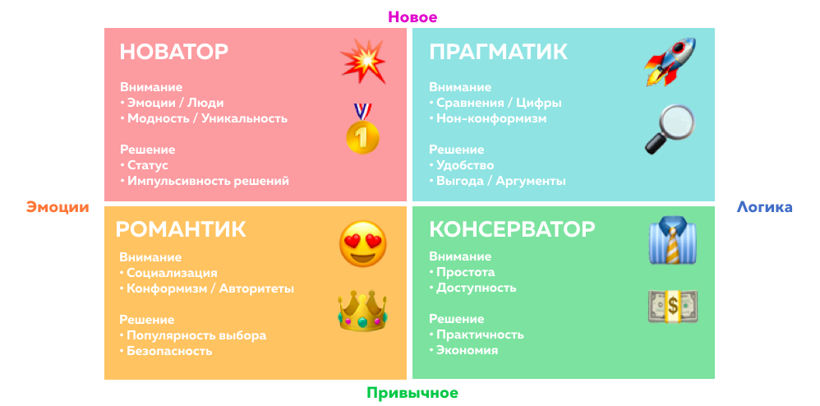
Типы
Используются материалы компании Data Fuel

Slide 20
Принципы нейромаркетинга
Социальное доказательство;
Принцип взаимного обмена;
Обязательность и последовательность;
Прайминг;
Принцип дефицита.

Slide 21
Степан Зайцев, CEO
ZV. Digital marketing agency.
zv.digital zaytsev.stepan

